Slide 1
Propuesta de nueva UCEME

Slide 2

ÁRBOL DE CONTENIDOS
SOMOS UCEME / ESPECIALIDADES / INNOVACIONES TÉCNICAS / BLOG / CONTACTO

Slide 3
HOME
Carrousel con imágenes y texto:
UCEME
Unidad de Cirugía Endocrinometabólica Especializada.
2. INNOVACIONES TÉCNICAS
Pioneros en España en Tiroidectomía por Abordaje Extracervical
3. CONÓCENOS
Ofrecemos un trato personalizado en enfermedades de tiroides, paratiroides, glándula suprarrenal y obesidad mórbida.
4. PIDE CITA

Slide 4

EJEMPLO DE HOME-CARROUSEL
CARROUSEL DE IMÁGENES

Slide 5
HOME-BLOQUE 2
ESPECIALIDADES
Cirugía Paratiroidea
Obesidad mórbida/ Síndrome metabólico
Cirugía Tiroidea
Cirugía de Glándulas Suprarrenales
Tiroidectomía sin cicatriz

Slide 6
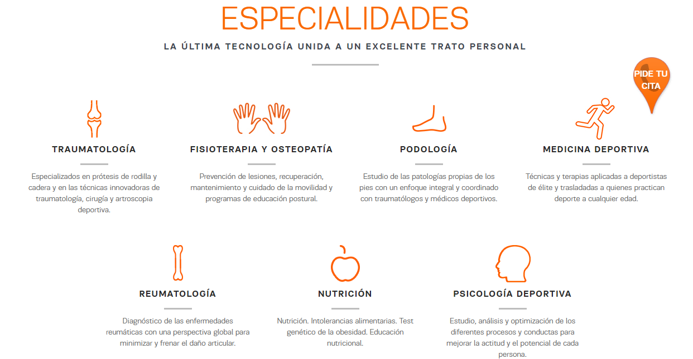
EJEMPLO DE HOME-BLOQUE 2

Slide 7
HOME – BLOQUE 3
TESTIMONIOS
Conoce la experiencia de quiénes han pasado por nuestras manos.

Slide 8

EJEMPLO DE HOME – BLOQUE 3

Slide 9
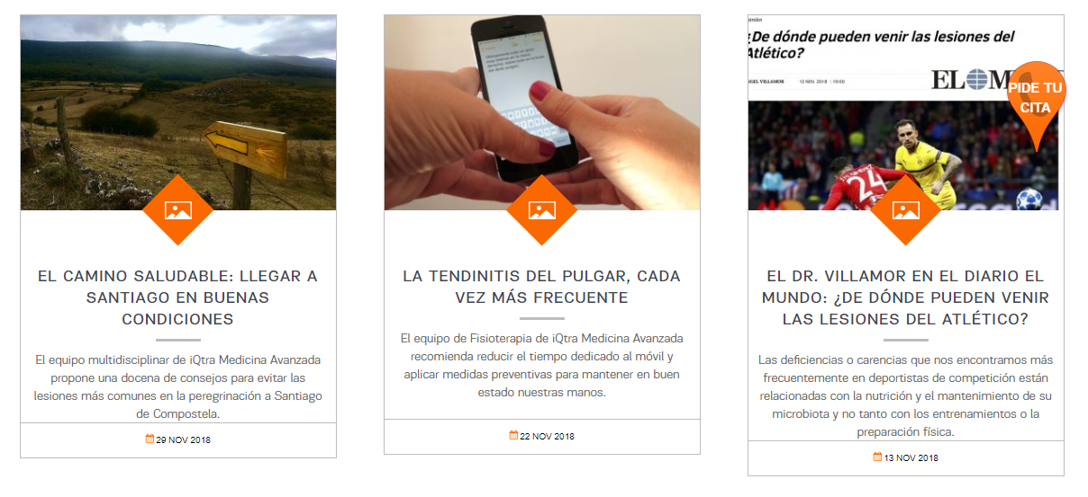
HOME – BLOQUE 4
BLOG
(que se vean los 3 últimos posts)

Slide 10

HOME – BLOQUE 5
CONTACTO
914097423 ext. 30541
Calle del Dr. Esquerdo, 83
28007 Madrid
info@endocrinologia-madrid.com

Slide 11
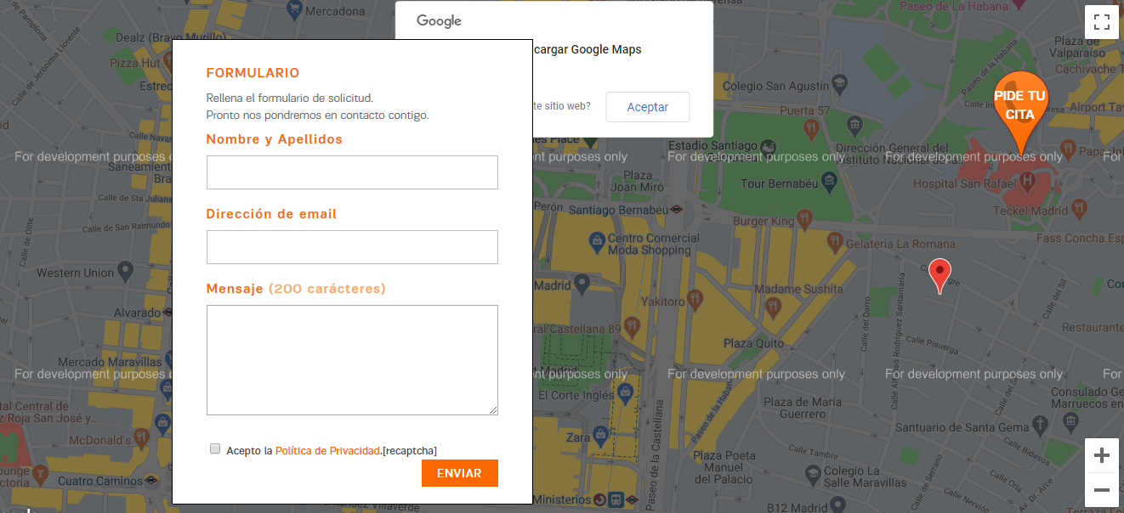
HOME – BLOQUE 6 MAPA + FORMULARIO DE CITAS

